Slide 1


Universidad Autónoma del Estado de México
Centro Universitario UAEM Ecatepec
Licenciatura en Informática Administrativa
Unidad de aprendizaje: Modelos de emprendimiento informático
Conceptos básicos: emprendedores
Autor: M. en A. Laura Edith Alviter Rojas
Elaborado en Agosto 2019

Slide 2
Guión explicativo
Se recomienda la utilización de este material en forma continua, debido a su naturaleza secuencial de los contenidos de la unidad de aprendizaje.

Slide 3
Contenido temático
Unidad I
Definición y desarrollo de un modelo de negocios: "Business Model Canvas", para empresas digitales
Incubación de una empresa digital
Definición y características de una Startup
Características de emprendimiento: Rentabilidad, escalabilidad y replicabilidad
Validación de una idea de negocio. Ideas vs oportunidad, identificación de necesidad y mercado meta.
Metodología basada en Lean Startup
Determinación de la propuesta de valor
Pasos para iniciar el emprendimiento con recursos mínimos.

Slide 4
Objetivo Unidad V
Comprender la importancia de emprender a través de la gestión y uso ineludible de las plataformas digitales para hacer networking y poder materializar un proyecto de emprendimiento, fortaleciendo habilidades de liderazgo, manejo de recursos y solución de conflictos, con el objeto de que le permita concebir, identificar, evaluar y seleccionar oportunidades y modelos de negocio factibles basados en la innovación y la tecnología con responsabilidad social.

Slide 5
Modelo de negocios
Osterwalder, Morris y Magretta, (2005) en Martínez (2014): "Un modelo de negocio es una herramienta conceptual que contiene un conjunto de elementos y sus relaciones y permite expresar la lógica de negocio de una empresa específica. Es una descripción del valor que una empresa ofrece a uno o varios segmentos de clientes y de la arquitectura de la empresa y su red de socios para la creación, comercialización y entrega de ese valor y el capital relacionado, para generar flujos de ingresos rentables y sostenibles”.

Slide 6
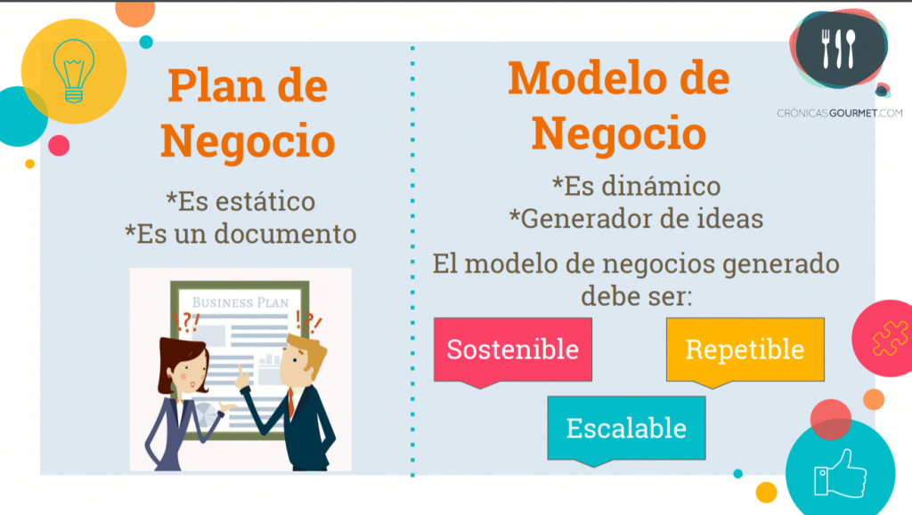
……
Osterwalder y Pigneur 2012 en Martínez (2014) “Un modelo de negocio describe las bases de cómo una organización crea, proporciona y captura valor”.

Slide 7

Un modelo de negocio es una herramienta de análisis que te permitirá saber quién eres, cómo lo haces, a qué coste, con qué medios y qué fuentes de ingresos vas a tener. Definir tu modelo de negocio es saber cuál es tu ADN, cómo está hecho, cómo se puede modificar, cómo pulir, cómo cambiar, cómo moldear…

Slide 8

El modelo de negocio habla no sólo de cómo ganar dinero sino también de quiénes son tus clientes, de cómo vas a llegar a ellos, qué cosas tienes que hacer para entregarles tu propuesta de valor, qué es lo que te hace único, qué estructura de costes tienes, etc.; es una visión sistémica de tu negocio.

Slide 9

Los modelos que están funcionando son aquellos que son capaces de crear valor para el cliente, es decir, que tienen una propuesta de valor clara, que son capaces de llegar al cliente, de diferenciarse, de establecer fuertes lazos con el cliente, de fidelizar y que son capaces de producirlos también de una manera especial.

Slide 10
Modelo de negocios: “Business Model Canvas” para empresas digitales
El canvas de modelo de negocio es una herramienta nueva (2010), la cual comenzó a integrarse entre los más visionarios, revolucionarios y retadores que querían desafiar los anticuados modelos de negocio y diseñar las empresas del futuro

Slide 11
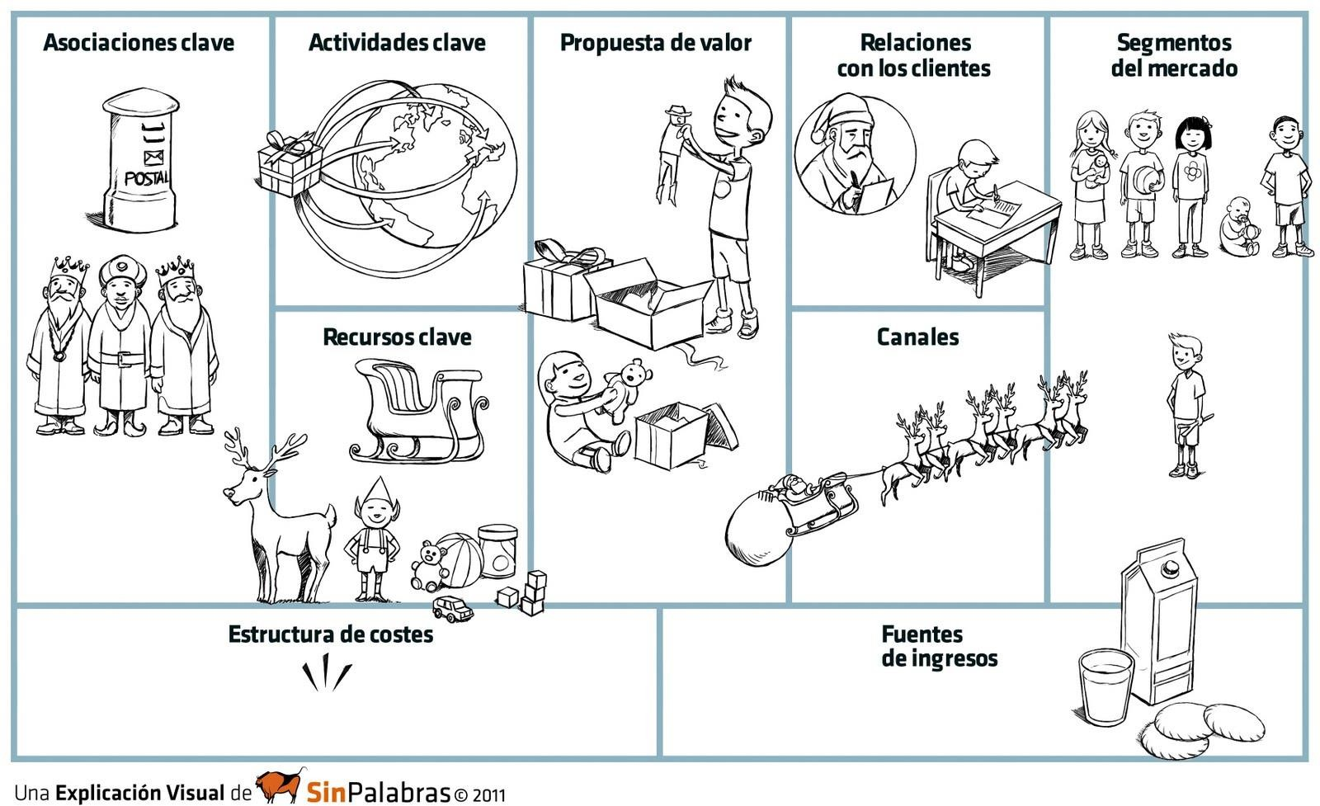
Esta herramienta sirve para analizar modelos de negocio en términos de sus 9 elementos clave. Fue diseñada por Alexander Osterwalder con ayuda de Yves Pigneur en su libro “Generación de Modelos de Negocio”.

Slide 12
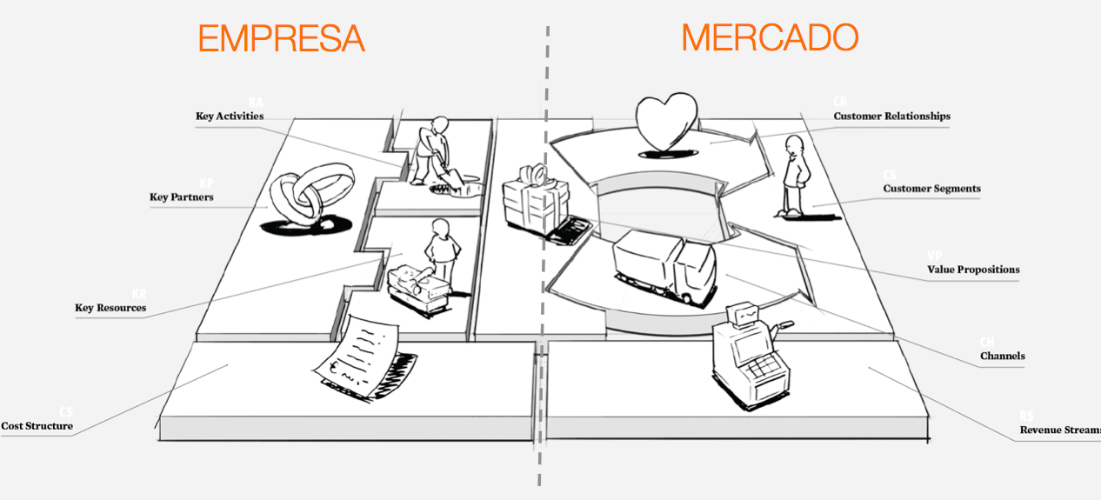
La parte derecha es la que hace referencia al mercado, a los aspectos externos a la empresa, al entorno. En la parte izquierda se reflejan los aspectos internos de la empresa como asociaciones clave, actividades y recursos clave, y estructura de costes.

Slide 13
Bloques que componen un modelo de negocio son:
Segmento de mercado: ¿Quién es tu cliente? ¿Cuáles son nuestros segmentos de mercado? ¿Nos dirigimos a un mercado de masas o a un nicho bien concreto?
Propuesta de valor: ¿Cuál es la razón que nos diferencia del resto? ¿Somos la novedad? ¿Los más baratos? ¿Un efecto marca? ¿nos diferencia la personalización? ¿la experiencia de usuario?
Canales: ¿Cómo nos buscan y encuentran? ¿Cómo vamos a entregar nuestra propuesta de valor a cada segmento de clientes?

Slide 14
Relación con los clientes: ¿Cómo nos relacionamos con nuestros clientes? ¿Cómo podemos lograr fidelizarlos?
Flujo de ingresos: ¿Cómo fijamos el precio de nuestro producto o servicio? ¿De qué manera monetizamos?
Recursos clave: ¿Qué recursos necesitamos para llevar a cabo nuestra actividad? ¿Qué recursos nos hacen diferentes?

Slide 15
Actividades clave: ¿Qué procesos de producción, marketing… son necesarios para realizar y entregar la propuesta de valor?
Alianzas clave: ¿Qué posibles alianzas permiten ejecutar nuestro modelo de negocio complementando nuestras capacidades?
Estructura de costes: ¿Qué costes fijos y variables determinan nuestro modelo de negocio? ¿Es un modelo escalable?

Slide 16
Una empresa digital
Es la que usa intensamente las TIC para competir, la que utiliza las tecnologías para diferenciarse, la que las aprovecha para liderar el escenario en el que compiten, para vender más, para ser más eficiente, para llegar a mercados a los que de otro modo no tendría acceso. En definitiva, reducir sus costos mediante la automatización extrema de sus procesos, incorporar tecnología a sus productos o servicios o facilitar la colaboración intensa de sus empleados.

Slide 17
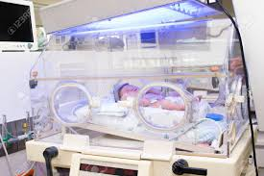
Una incubadora es una máquina que se utiliza en los hospitales y donde se introducen a los recién nacidos. Ya sea porque nacieron antes de tiempo, o porque necesitan terminar de formarse algunos de sus órganos. Funciona como una simulación mecánica del vientre materno.

Slide 18
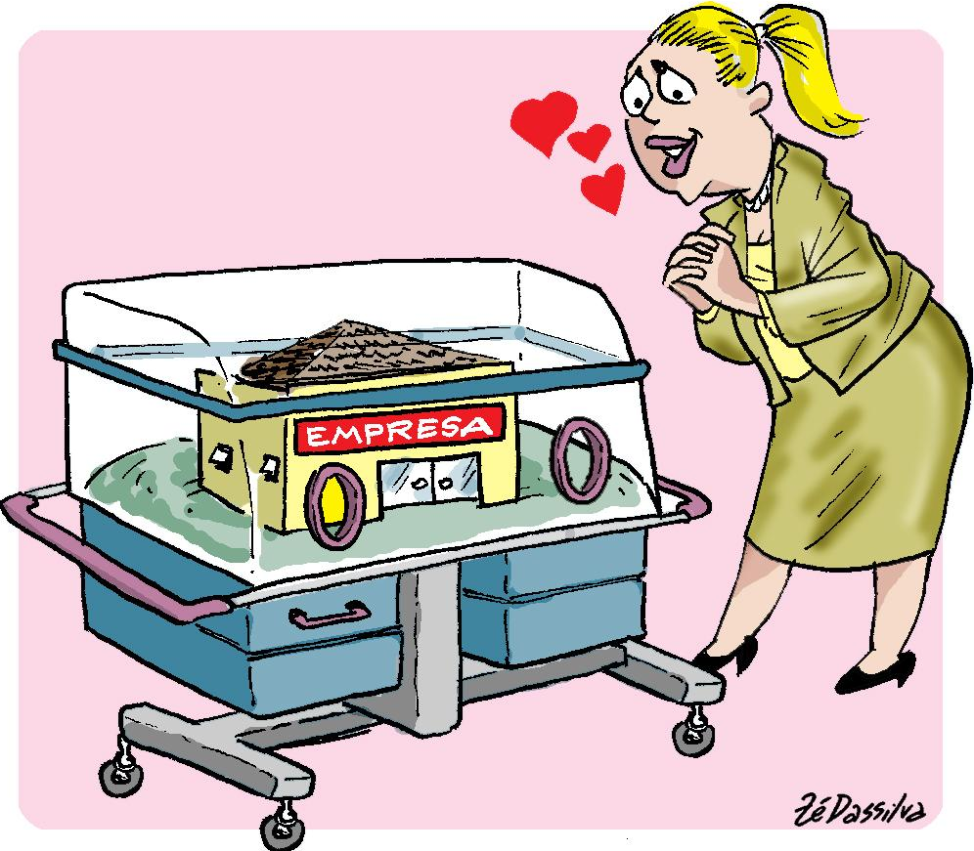
Una incubadora de negocios es una empresa que se dedica a gestar otras empresas. Pero no solamente se dedican a arrancar negocios nuevos, también se pueden encargar de cosas muy específicas como el lanzamiento de un nuevo producto o servicio. En algunas incubadoras también se encargan de que encuentres financiamiento para arrancar tu negocio o lanzar tu producto.

Slide 19

Una incubadora de empresas por internet es lo mismo que la definición anterior, pero específicamente para potenciar un negocio a través de la web. Ya sea que quieras echar a andar tu empresa online desde cero o necesites lanzar tu producto digital o físico, una incubadora de negocios por internet te proveerá de todas las herramientas para que inicies y consolides tu proyecto haciendo uso del internet.

Slide 20

Cuando la incubadora es específicamente para negocios por internet, quiere decir que la intención es que un producto o servicio sea potenciado por medio de la web. La empresa no necesariamente tiene que ser virtual, puede tratarse de una empresa física como un consultorio dental o una tienda de suplementos, y que quiera aprovechar el marketing por internet para potenciarse o lanzar un producto o servicio y mercadearlo por la web.

Slide 21
Para evitar modificaciones vinculadas a una falta de planificación, Kawasaki ofrece estos consejos a la hora de configurar tu modelo de negocio:
1. Ponte como objetivo un nicho de mercado específico. "Cuanto más concreta sea la descripción de tu cliente, mejor. Muchos emprendedores temen establecer un foco excesivamente limitado y específico porque saben que con ello no podrán dominar el mundo. Sin embargo, las empresas de mayor éxito empezaron poniéndose como objetivo alcanzar como máximo un par de mercados y crecieron luego adquiriendo un tamaño mayor a medida que fueron abordando nuevos mercados".

Slide 22

2. Mantén la sencillez. "Si no eres capaz de describir tu modelo de negocio en diez palabras o menos es que no tienes un modelo de negocio. Evita la jerga empresarial que esté de moda en el momento (estratégico, crítico, escalable...); no sirve para describir un modelo de negocio", continúa. Y pone un ejemplo: ¿A qué se dedica eBay? "A cobrar el precio que aparece anunciado más una comisión. Fin de la discusión".

Slide 23
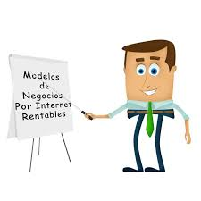
3. Copia a los demás. "El comercio lleva un montón de tiempo conviviendo con nosotros, de modo que a estas alturas ya deben de haberse inventado todos los modelos de negocio posibles. Podemos innovar en tecnología, marketing o distribución, pero tratar de inventar un nuevo modelo de negocio es una estrategia perdedora. Intenta relacionar tu modelo de negocio con algo que ya tenga éxito y todo el mundo entienda".

Slide 24
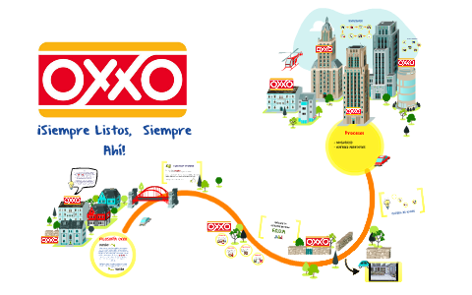
4. Sé expansivo. "Los modelos de negocio que intentan aumentar el tamaño del pastel en vez de hacerse con más pedacitos del mismo pastel son los que mejor funcionan habitualmente [sobre todo para las startups]. Los clientes esperan descubrir productos innovadores y frescos... no más de lo mismo".

Slide 25
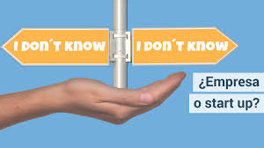
Starup
Empresa de nueva creación que comercializa productos y/o servicios a través del uso intensivo de las tecnologías de la información y la comunicación (TIC’s), con un modelo de negocio escalable el cual le permite un crecimiento rápido y sostenido en el tiempo.

Slide 26
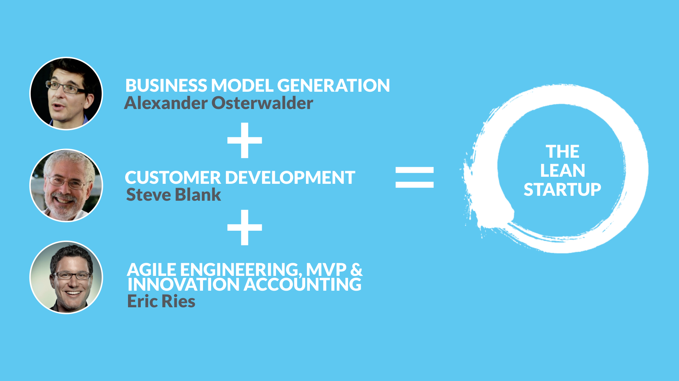
Steve Blank, mentor de Eric Ries, define una Startup como «una organización temporal en busca de un modelo de negocio rentable, escalable y que puede repetirse.

Slide 27
Características de las startups
Desarrollan, por norma general, modelos de negocio innovadores.
Opera con costes mínimos, inferiores a las empresas tradicionales.
Su principal objetivo es crecer rápidamente.
Obtienen financiación principalmente a través de inversores privados o business angels.
No requieren, generalmente, de grandes inversiones de capital para su desarrollo. Sin embargo, el uso intensivo de la tecnología les permite generar economías de escala que se traducen en sustanciales ingresos.

Slide 28
Su principal herramienta para darse a conocer en el mercado es internet.
El departamento de Customer Service suele ser un área donde hacen mucho hincapié.
Operan generalmente con un organigrama horizontal y en constante evolución. Buscan adaptarse en todo momento a su continuo crecimiento.
Los trabajadores de este tipo de empresas deben estar altamente calificado.
Asumen de forma natural los riesgos como camino hacia el éxito, probando nuevas formas de trabajar y comunicarse con el consumidor. El fracaso siempre supone un aprendizaje.

Slide 29
Ventajas de las startups
Algunas startup desarrollan su actividad incluso sin necesidad de tener un espacio físico, puesto que cada trabajador puede trabajar en remoto.
Su organigrama horizontal permite una toma de decisiones sencilla y comunicación directa entre los empleados, lo cual genera una mayor participación y aportación de ideas significativa.
La implementación de nuevos modelos de negocio y de comunicación logran satisfacer las expectativas de los usuarios o clientes. El resultado, en muchos casos, es un aumento de la calidad y eficiencia.

Slide 30

Trabajar en una startup proporciona un sentido de pertenencia difícilmente generado en compañías tradicionales. Muchas ideas de expansión son aportadas por el mismo trabajador, generando así una valiosa experiencia y un aprendizaje continuo.
Esta clase de compañías fomenta el trabajo en equipo y la creatividad, con el fin de poder desarrollar ideas innovadoras.

Slide 31
Mejores startups de México de 2018
Top Startups México 2018 - Kueski
Es una empresa que se dedica a otorgar préstamos en línea enfocados a la clase media mexicana. Su éxito se debe a que usa el Big Data y herramientas analíticas para aprobar y otorgar préstamos en tan solo unos minutos y esto la ha llevado a colocar 100 millones de dólares en préstamos.
Top Startups México 2018 - Lavadero
Se inclinó hacia la tendencia de hacer llegar servicios al domicilio de profesionales que por su agitado ritmo de vida no tienen tiempo para las tareas de casa, así que les ofrece el servicio de lavandería, tintorería y planchado a través de su sitio web y su app. Esto las ha llevado a obtener ganancias de 400 mil dólares por año.

Slide 32
Top Startups México 2018 - XiliNat
Usa los residuos de maíz para convertirlos en un sustituto natural del azúcar, ideal para diabéticos y es bajo en calorías.
Top Startups México 2018 - KEEUI SOLAR
Se enfoca a las PyMes y les ofrece una plataforma móvil para que adquieran equipos de energía solar.

Slide 33

Rentabilidad
La rentabilidad de una empresa es evaluar la relación que existe entre sus utilidades o beneficios, y la inversión o los recursos que ha utilizado para obtenerlos.

Slide 34
ROA
El índice de retorno sobre activos (ROA por sus siglas en inglés) mide la rentabilidad de una empresa con respecto a los activos que posee. El ROA nos da una idea de cuán eficiente es una empresa en el uso de sus activos para generar utilidades.
La fórmula del ROA es:
ROA = (Utilidades / Activos) x 100
Por ejemplo, si una empresa genera utilidades de 4 000, y cuenta con un total de activos de 30 000, aplicando la fórmula del ROA:
ROA = (4 000 / 30 000) x 100
Nos da un ROA de 13.3%, es decir, la empresa tiene una rentabilidad del 13.3% con respecto a los activos que posee. O, en otras palabras, la empresa utiliza el 13.3% del total de sus activos en la generación de utilidades.

Slide 35
ROE
El índice de retorno sobre patrimonio (ROE por sus siglas en inglés) mide rentabilidad de una empresa con respecto al patrimonio que posee. El ROE nos da una idea de la capacidad de una empresa para generar utilidades con el uso del capital invertido en ella y el dinero que ha generado.
La fórmula del ROE es:
ROE = (Utilidades / Patrimonio) x 100
Por ejemplo, si una empresa genera utilidades de 4 000, y cuenta con un patrimonio de 60 000, aplicando la fórmula del ROE:
ROE = (4 000 / 60 000) x 100
Nos da un ROE de 6.6%, es decir, la empresa tiene una rentabilidad del 6.6% con respecto al patrimonio que posee. O, en otras palabras, la empresa utiliza el 6.6% de su patrimonio en la generación de utilidades.

Slide 36
Rentabilidad sobre ventas
El índice de rentabilidad sobre ventas mide la rentabilidad de una empresa con respecto a las ventas que genera.
La fórmula del índice de rentabilidad sobre ventas es:
Rentabilidad sobre ventas = (Utilidades / Ventas) x 100
Por ejemplo, si una empresa genera utilidades de 4 000, y en el mismo periodo obtiene ventas netas por 20 000, aplicando la fórmula de la rentabilidad sobre ventas:
Rentabilidad sobre ventas = (4 000 / 20 000) x 100
Nos da una rentabilidad sobre ventas de 20%, es decir, la empresa tiene una rentabilidad del 20% con respecto a las ventas. O, en otras palabras, las utilidades representan el 20% del total de las ventas.

Slide 37

Escalabilidad, que define la capacidad de un negocio de poder multiplicar todos los ingresos sin necesidad de aumentar los costos, es decir, que tiene un alto potencial de crecimiento, contando además con los recursos necesarios para internacionalizarse.
Un negocio es escalable cuando los gastos crecen de forma lineal y los ingresos aumentan exponencialmente.

Slide 38

Los modelos de negocios replicable se utilizan para hacer crecer una empresa o negocio, para crear franquicias y otorgar licencias, es decir, para ser mucho más rentable el negocio principal.
Para que esto suceda tiene que sostenerse en el mercado durante más de 5 años con éxito. Las empresas grandes y más experimentadas son las mejores candidatas para hacer negocios replicables.

Slide 39
La manera de validar un modelo de negocio es teniendo clientes que paguen por tu producto y/o servicio.
Guy Kawasaki menciona que esa es la manera de validar tu propuesta de valor. ¿Cómo se crea valor? estando muy cerca del cliente. Estableciendo una relaciones muy estrechas desde el principio para saber cuáles son sus necesidades o problemas que tienen. Y una vez en el mercado puedes encontrarte con que tu modelo de negocio necesita modificarse. "El modelo de negocio puede variar constantemente.

Slide 40
Lo que haces, tiene valor para la gente
Lo q la gente, está dispuesta a pagar

Slide 41

Idea vs oportunidad
Una idea de negocio es, un concepto abstracto que se origina en el pensamiento de un individuo o grupo. Puede ser desde algo tan sencillo como “voy a vender tacos”, hasta tener toda una estructura mental de cómo funcionará este negocio, pero no significa que sea una oportunidad de negocio. Una idea de negocio prometedora que sea relevante, única e innovadora necesita de algo más para ser una verdadera oportunidad de negocio.

Slide 42

Una oportunidad de negocio requiere que existan aspectos como un mercado, un margen de ganancia adecuado, un potencial de crecimiento y un entorno empresarial y legal favorable, entre otros.
Una analogía sería decir que la idea de negocio es la semilla de un proyecto empresarial mientras que la oportunidad de negocio es la tierra, el clima adecuado y el agua necesarios para que crezca. Se puede contar con ambos, pero si no se planta y se cuida la semilla, no germinará.

Slide 43
Una necesidad es la carencia de alguna cosa que se precisa. Las necesidades son limitadas y los individuos tratan de cubrirlas.
Deseo es la forma en que se quiere satisfacer una necesidad en concreto. Existen multitud de deseos para satisfacer una única necesidad. Los deseos están en continua evolución, son ilimitados.
Ejemplo: una necesidad puede ser la de vestir para protegerse del frío, el sol…las diferentes formas de desear cubrir dicha necesidad dan lugar a la gran variedad de prendas de vestir que existen

Slide 44
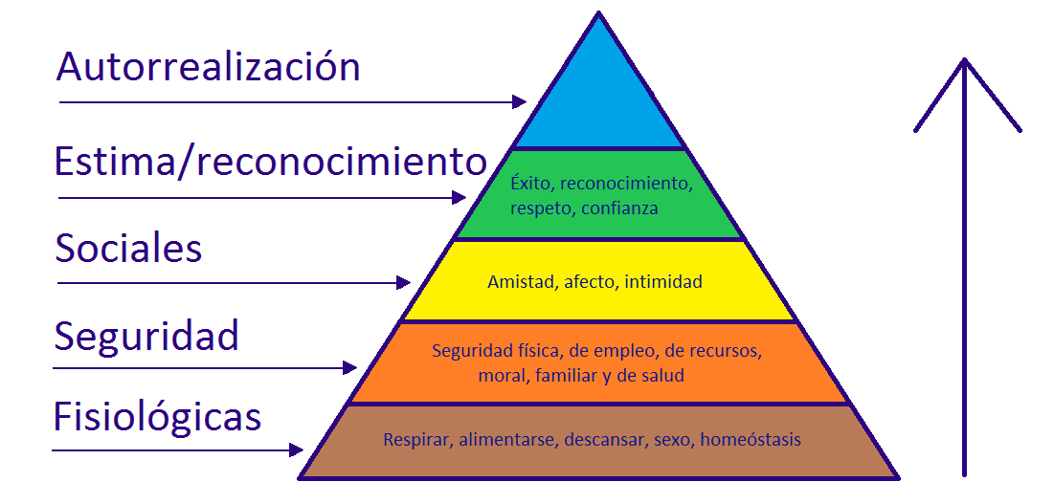
Pirámide de las necesidades de Maslow

Slide 45

Mercado meta
Los clientes son el centro de cualquier modelo de negocio, ya que ninguna empresa puede sobrevivir durante mucho tiempo si no tiene clientes (rentables), y es posible aumentar la satisfacción de los mismos agrupándolos en varios segmentos con necesidades, comportamientos y atributos comunes.

Slide 46
El método Lean Startup
Eric Ries es considerado el padre de la metodología Lean Startup, expone cómo crear empresas de éxito utilizando la innovación continua.
La base del método Lean Startup radica en crear el producto que el cliente necesita y por el que está dispuesto a pagar, usando la cantidad mínima de recursos.
Lean Startup es un enfoque para el lanzamiento productos y servicios que se basa en el aprendizaje validado, la experimentación científica y la interación con el cliente.

Slide 47
Método Lean Sartup
Tradicionalmente la filosofía Lean aplicada a los procesos productivos, pone su atención en eliminar cualquier tipo de desperdicio. El caso típico, suele ser eliminar los stocks intermedios entre procesos, que casi todas las plantas de producción tienen.
Adopta la filosofía Lean Manufacturing aplicada por Toyota para la eliminación de 'desperdicios' en los procesos productivos

Slide 48

Las Lean startups comienzan buscando un modelo de negocio. Prueban, revisan y descartan hipótesis. Reúnen continuamente los comentarios de los clientes y rápidamente iteran y rediseñan sus productos. Esta estrategia reduce las posibilidades de que gasten mucho tiempo y dinero en el lanzamiento de productos por los que nadie querrá pagar.

Slide 49
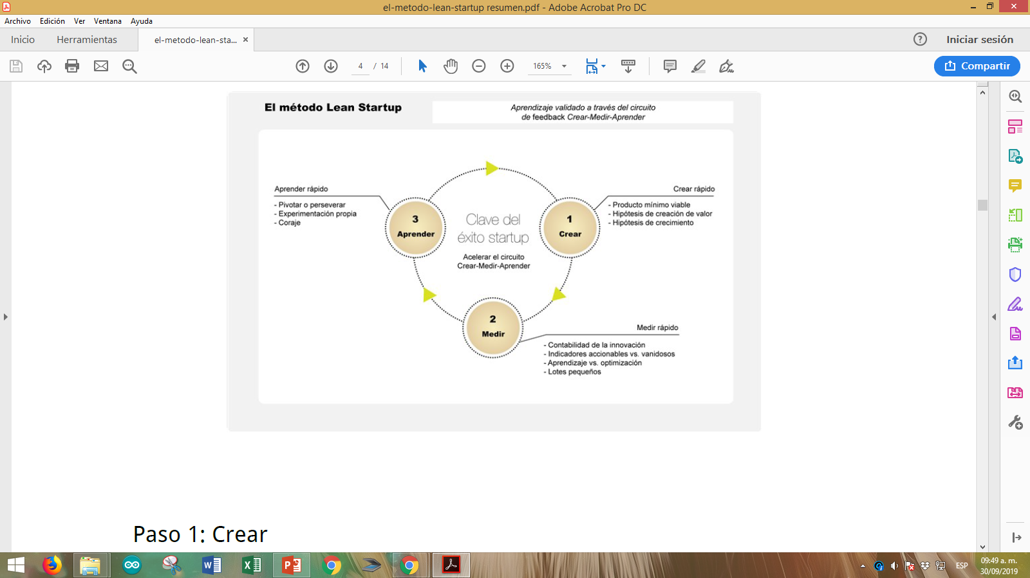
Fuente: Ries (2012)
Circuito Lean Startup

Slide 50

Idea
Identificar una necesidad o mejorar un producto
Lo que queremos ofrecer al mercado

Slide 51

Construir
Materializar la idea
Generando un producto viable
Crear las hipótesis correspondientes a la creación del producto o servicio

Slide 52
Cuando se lanza la Startup, no se cuenta con los suficientes datos como para crear un producto ajustado a las necesidades del cliente, por eso, lo ideal es crear un producto viable mínimo (PMV). Este producto debe ser una versión con las funcionalidades mínimas que permitan recoger la máxima cantidad de aprendizaje validado acerca de los clientes.

Slide 53
Medir
Evaluar los datos: Un PMV permite a una startup obtener datos reales sobre el, esto es valioso como base para el aprendizaje sobre los consumidores y sus reacciones al producto
punto de partida de su modelo de crecimiento
Identificar si se cumplió el objetivo
Cómo responden los consumidores y a partir de esos datos, tomar las decisiones apropiadas.

Slide 54
Aprender
Aprender es identificar si es viable el negocio, seguir perseverando o de lo contrario, pivotar, es decir, reajustar sustancialmente las ideas que no están funcionando.
Pivote: una corrección estructurada diseñada para probar una nueva hipótesis básica sobre el producto, la estrategia y el motor de crecimiento.
Para conseguir validar nuestro aprendizaje es fundamental actuar con rapidez y no esperar a tener un producto perfectamente acabado.

Slide 55
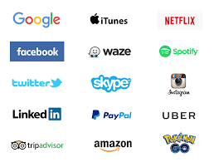
Conclusión
La razón de esta metodología es aprender en poco tiempo, invirtiendo los mínimos recursos.

Slide 56
Propuesta de valor
La propuesta de valor es el factor que hace que un cliente se decante por una u otra empresa; su finalidad es solucionar un problema o satisfacer una necesidad del cliente. Las propuestas de valor son un conjunto de productos o servicios que satisfacen los requisitos de un segmento de mercado determinado. En este sentido, la propuesta de valor constituye una serie de ventajas que una empresa ofrece a los clientes.

Slide 57

Una propuesta de valor crea valor para un segmento de mercado gracias a una mezcla específica de elementos adecuados a las necesidades de dicho segmento. Los valores pueden ser cuantitativos (precio, velocidad del servicio, etc.) o cualitativos (diseño, experiencia del cliente, etc.). Los elementos de la lista siguiente, que no pretende ser completa, pueden contribuir a la creación de valor para el cliente.

Slide 58
Bibliografía
Martínez, E. (2012) El Modelo de Negocio como base del éxito empresarial: una revisión teórica
Ries, E. (2012). El método Lean Startup. Cómo crear empresas de éxito utilizando la innovación continua. Editorial: Deusto
Osterwalder A. & Pigneur Y. (2013) Generación de modelos de negocio. Un manual para visionarios, revolucionarios y retadores. Editorial: Deusto.
Llamas,F. J. y Fernández, J. C. (2018). La metodología Lean Startup: desarrollo y aplicación para el emprendimiento. Revista EAN, 84, (pp 79-95).
Kawasaki, G. (2016) El arte de empezar 2.0. Editorial: Paidos

Slide 59
Bibliografía
https://www.crecenegocios.com/rentabilidad-de-una-empresa/
https://oscarpenaonline.com/2016/01/11/que-es-una-incubadora-de-negocios-por-internet/

